Slide 1



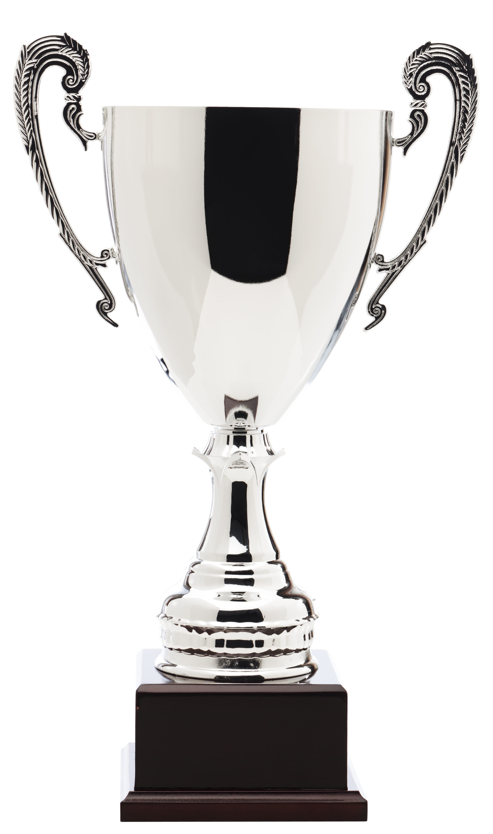


ລາງວັນ SUN CSA ລາວ
ສະຖານທີ່ເຮັດວຽກທີ່ເປັນມິດກັບການລ້ຽງລູກດ້ວຍນໍ້ານົມແມ່
ສິງຫາ 2023

Slide 2
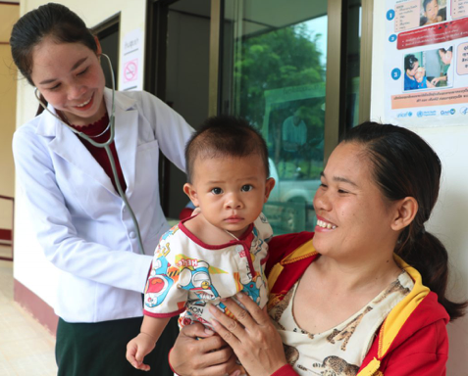
ລາງວັນ SUN CSA ລາວ
ສະຖານທີ່ເຮັດວຽກທີ່ເປັນມິດກັບການລ້ຽງລູກດ້ວຍນໍ້ານົມແມ່
ຜົນການສຳຫຼວດ SUN CSA 2022 ກ່ຽວກັບການລ້ຽງລູກດ້ວຍນໍ້ານົມແມ່ຢູ່ບ່ອນເຮັດວຽກ ພົບວ່າ:
ມີພຽງ 31% ຂອງພະນັກງານທີ່ລ້ຽງລູກດ້ວຍນໍ້ານົມແມ່ ທີ່ໄດ້ລ້ຽງລູກດ້ວຍນໍ້ານົມແມ່ຢູ່ບ່ອນເຮັດວຽກ
61% ຂງພະນັກງານ ບໍ່ຮູ້ ວ່າຫ້ອງການຂອງຕົນມີນະໂຍບາຍກ່ຽວກັບການລ້ຽງລູກດ້ວຍນໍ້ານົມແມ່
24% ພະນັກງານ ຄິດວ່າຫ້ອງການຂອງຕົນບໍ່ມີນະໂຍບາຍກ່ຽວກັບການລ້ຽງລູກດ້ວຍນໍ້ານົມແມ່

Slide 3
ແນວທາງປະຕິບັດທີ່ດີທີ່ສຸດ
ນະໂຍບາຍ ແລະ ແນວທາງປະຕິບັດ ການລ້ຽງລູກດ້ວຍນໍ້ານົມແມ່ຢູ່ສະຖານທີ່ເຮັດວຽກ
ໃຊ້ນະໂຍບາຍກ່ຽວກັບການລ້ຽງລູກດ້ວຍນໍ້ານົມແມ່ທີ່ເປັນລາຍລັກອັກສອນ ແລະ ຈັດການເຜີຍແຜ່ປະຈຳປີໃຫ້ແກ່ພະນັກງານ
ໃຫ້ພັກເພື່ອກັບໄປໃຫ້ນົມລູກໃນໂມງວຽກ
ຈັດສັນໃຫ້ມີພື້ນທີ່ທີ່ເປັນສ່ວນຕົວເພື່ອປໍ້ານໍ້ານົມ
ສະໜອງຂໍມູນຂ່າວສານໃຫ້ແກ່ພະນັກງານທີ່ຖືພາ ແລະ ສະໜັບສະໜູນເຂົາເຈົ້າໃນການວາງແຜນກ່ຽວກັບການລ້ຽງລູກດ້ວຍນໍ້ານົມແມ່ໃນເວລາທີ່ກັບຄືນມາເຮັດວຽກປົກກະຕິ
ຝຶກອົບຮົມໃຫ້ຜູ້ຈັດການ ແລະ ຫົວໜ້າ ກ່ຽວກັບສິດທິຂອງພະນັກງານໃນການລ້ຽງລູກດ້ວຍນໍ້ານົມແມ່
ສ້າງສະພາບແວດລ້ອມຢູ່ບ່ອນເຮັດວຽກທີ່ເອື້ອຍອຳນວຍ
ໃຫ້ຄວາມຍືດຍຸ່ນໃນການຈັດແຈງການເຮັດວຽກ (ການເຮັດວຽກຢູ່ບ້ານ ແລະ ອື່ນໆ)
ພິຈາລະນາໃຫ້ລາພັກເກີດລູກໄດ້ຮອດ 6 ເດືອນ ໂດຍຍັງຄົງໄດ້ຮັບເງິນເດືອນ
ຫຼຸດຜ່ອນການເດີນທາງ ແລະ ຮັບຜິດຊອບຄ່າໃຊ້ຈ່າຍສຳລັບພີ່ລ້ຽງເດັກ ຖ້າຈຳເປັນຕ້ອງເດີນທາງ
ໃຫ້ການສະໜັບສະໜູນກ່ຽວກັບການລ້ຽງລູກດ້ວຍນໍ້ານົມແມ່ໃຫ້ແກ່ພະນັກງານ

Slide 4
ແນວທາງປະຕິບັດທີ່ດີທີ່ສຸດ
ຫ້ອງ - ພື້ນທີ່ ສຳລັບໃຫ້ນົມລູກ
ຜ້າກັ້ງ ແລະ ປະຕູທີ່ມີລັອກ ເພື່ອຄວາມເປັນສ່ວນຕົວ
ຕັ່ງນັ່ງທີນຸ້ມສະບາຍ
ຕູ້ເຢັນ
ນໍ້າດື່ມ
ອ່າງລ້າງມື ແລະ ອຸປະກອນທຳຄວາມສະອາດ
ນໍ້າຮ້ອນສຳລັບດື່ມ ແລະ ຂ້າເຊື້ອ/ທຳຄວາມສະອາດ
ຫ້ອງນໍ້າໃນຕົວ
ຂອງຫຼິ້ນສຳລັບເດັກ
ໃຫ້ການສະໜັບສະໜູນພີ່ລ້ຽງເດັກ
ເຄື່ອງປໍ້ານົມສຳລັບໃຫ້ຢືມ

Slide 5
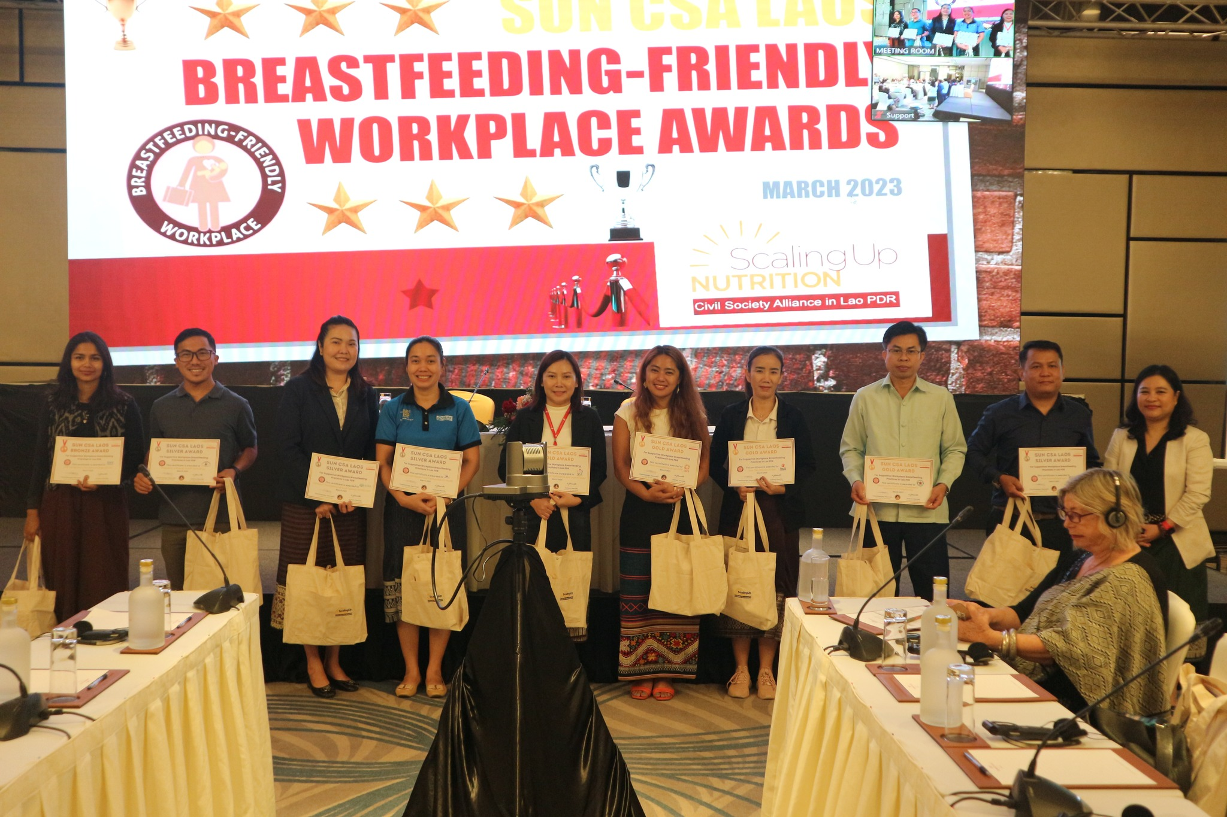
ລາງວັນ SUN CSA ລາວ
ສະຖານທີ່ເຮັດວຽກທີ່ເປັນມິດກັບການລ້ຽງລູກດ້ວຍນໍ້ານົມແມ່
ການມອບລາງວັນແມ່ນເພື່ອເປັນການຮັບຮູ້ອົງກອນທີ່ໃຫ້ການສະໜັບສະໜູນພະນັກງານທີ່ລ້ຽງລູກດ້ວຍນໍ້ານົມແມ່ - ພໍ່ແມ່ທີ່ເຮັດວຽກ
ການໃຫ້ຄະແນນແມ່ນນຳໃຊ້ 10 ແນວທາງປະຕິບັດທີ່ກ່າວມາຂ້່ງເທິງ ແລະ ສິ່ງອຳນວຍຄວາມສະດວກ 10 ຢ່າງຢູ່ໃນຫ້ອງສຳລັບໃຫ້ນົມລູກຢູ່ບ້ອນເຮັດວຽ. ເພື່ອເປັນບ່ອນອີງ
28 ອົງກອນ ເຂົ້າຮ່ວມການສຳຫຼວດໃນເດືອນສິງຫາ ປີ 2023, ຊຶ່ງເຫັນວ່າໄດ້ເພີ່ມຂຶ້ນຈາກ 13 ອົງກອນໃນເດືອນມີນາ 2023 (+110%)
ລາງວັນມີ 4 ລະດັບ – ທອງແດງ; ເງິນ; ຄຳ; ແພັລດຕີນໍາ
ເມືອທຽບໃສ່ປີ 2023 ມີ 16% ທີ່ມີການປັບປຸງໃນທາງປະຕິບັດ

Slide 6
ລາງວັນ SUN CSA ລາວ
ສະຖານທີ່ເຮັດວຽກທີ່ເປັນມິດກັບການລ້ຽງລູກດ້ວຍນໍ້ານົມແມ່
ໃນອະນາຄົດພວກເຮົາຕ້ອງການເປີດກວ້າງໃຫ້ອົງກອນ ແລະ ພາກສ່ວນອື່ນໆ ເຂົ້າຮ່ວມການສຳຫຼວດ ແລະ ຮັບລາງວັນດັ່ງກ່າວ:
INGO & CSO
UN ແລະ ອົງການສາກົນ
ລັດຖະບານ
ທຸລະກິດເອກະຊົນ & SOCIAL ENTERPRISEທຸລະກິດເພື່ອສັງຄົມ
ອື່ນໆ
ແບບຟອມສະໝັກແມ່ນມີຢູ່ໃນເວັບໄຊທ໌ຂອງ SUN CSA
ມາດຖານແນວທາງປະຕິບັດແມ່ນຢູ່ໃນແຜ່ນພັບ ແລະ ໃນເວັບໄຊທ໌
ອົງກອນຂອງທ່ານສາມາດຕິດຕໍ່ຫາກອງເລຂາ SUN CSA ເພື່ອສະໜັບສະໜູນ ແລະ ໃຫ້ຄຳແນະນຳ
ລາງວັນແມ່ນຈະມອບທຸກປີ ໃນໄລຍະສັບປະດາສາກົນການລ້ຽງລູກດ້ວຍນໍ້ານົມແມ່ – ວັນທີ1-8 ສິງຫາ

Slide 7
ລາງວັນ SUN CSA ລາວ
ສະຖານທີ່ເຮັດວຽກທີ່ເປັນມິດກັບການລ້ຽງລູກດ້ວຍນໍ້ານົມແມ່
ໄດ້ແກ່
ສິງຫາ 2023

Slide 8
ລາງວັນຫຼຽນທອງແດງ
ສະຖານທີ່ເຮັດວຽກທີ່ເປັນມິດກັບການລ້ຽງລູກດ້ວຍນໍ້ານົມແມ່
SAEDA
ACD
ເຮັດໄດ້ 3 ໃນ “10 ແນວທາງປະຕິບັດທີ່ດີ່ທີ່ສຸດກ່ຽວກັບການລ້ຽງລູກດ້ວຍນໍ້ານົມແມ່ຢູ່ສະຖານທີ່ເຮັດວຽກ”

Slide 9
ລາງວັນຫຼຽນເງິນ
ສະຖານທີ່ເຮັດວຽກທີ່ເປັນມິດກັບການລ້ຽງລູກດ້ວຍນໍ້ານົມແມ່
SRC
AMA
TAG
RCDA
CRS
CARITAS
KMA XK
Samda
Snv
Mhp
Chai
adwle
ເຮັດໄດ້ 4-7 ໃນ “10 ແນວທາງປະຕິບັດທີ່ດີ່ທີ່ສຸດກ່ຽວກັບການລ້ຽງລູກດ້ວຍນໍ້ານົມແມ່ຢູ່ສະຖານທີ່ເຮັດວຽກ”

Slide 10
ລາງວັນຫຼຽນຄໍາ
ສະຖານທີ່ເຮັດວຽກທີ່ເປັນມິດກັບການລ້ຽງລູກດ້ວຍນໍ້ານົມແມ່
PLAN
ADRA
SCIL
WVI
GCA
CODA
KCDA
ເຮັດໄດ້ 8-10 ໃນ “10 ແນວທາງປະຕິບັດທີ່ດີ່ທີ່ສຸດກ່ຽວກັບການລ້ຽງລູກດ້ວຍນໍ້ານົມແມ່ຢູ່ສະຖານທີ່ເຮັດວຽກ”

Slide 11
ລາງວັນແພລັດຕີນໍາ
ສະຖານທີ່ເຮັດວຽກທີ່ເປັນມິດກັບການລ້ຽງລູກດ້ວຍນໍ້ານົມແມ່
PDDA
PFHA
ARMI
CASE
CARE
JSI
APL+
ເຮັດໄດ້ 8-10 ໃນ 10 ແນວທາງປະຕິບັດທີ່ດີ່ທີ່ສຸດກ່ຽວກັບການລ້ຽງລູກດ້ວຍນໍ້ານົມແມ່ຢູ່ສະຖານທີ່ເຮັດວຽກ
ແລະ ມີ 5+ ສິ່ງອຳນວຍຄວາມສະດວກໃນຫ້ອງໃຫ້ນົມລຸກຢູ່ຫ້ອງການ

Slide 12
ລາງວັນ SUN CSA ລາວ
ສະຖານທີ່ເຮັດວຽກທີ່ເປັນມິດກັບການລ້ຽງລູກດ້ວຍນໍ້ານົມແມ່
ສິງຫາ 2023

